Slide 1
CVC5背景、架构及原理介绍
耿家浩 陈芳晟 孙德宁
2025.12.14

Slide 2
背景
认知SMT 求解器
SMT问题(可满足性模理论): SAT问题的扩展
SAT 问题只处理布尔逻辑（真/假）
SMT问题可以处理算术、位向量、未解释函数等
自动化定理证明: 验证SMT公式
SMT求解器判定公式的可满足行来对定理进行证明
目标
模块化、可扩展、高性能的下一代 SMT 求解器
可信的推理引擎，提供机器可检查的证明
核心
分离逻辑引擎与理论推理，并通过 Nelson-Oppen 框架进行协作

Slide 3
核心架构：CDCL(T) 框架
CDCL：DPLL(T)的优化版本
冲突处理：找出导致冲突的最小原因集合
回溯：跳回到导致冲突的最高决策层
学习：将冲突原因集合构造为一个新的子句，添加到主公式中
理论求解器 (T - Theory Solvers)：负责处理公式中关于特定理论（如线性算术、数组等）的约束
理论求解器检查原子命题赋值在数学理论下是否一致
若不一致，理论求解器会生成一个解释这种不一致的理论冲突子句（Theory Conflict Clause），并将其反馈给 SAT 求解器

Slide 4
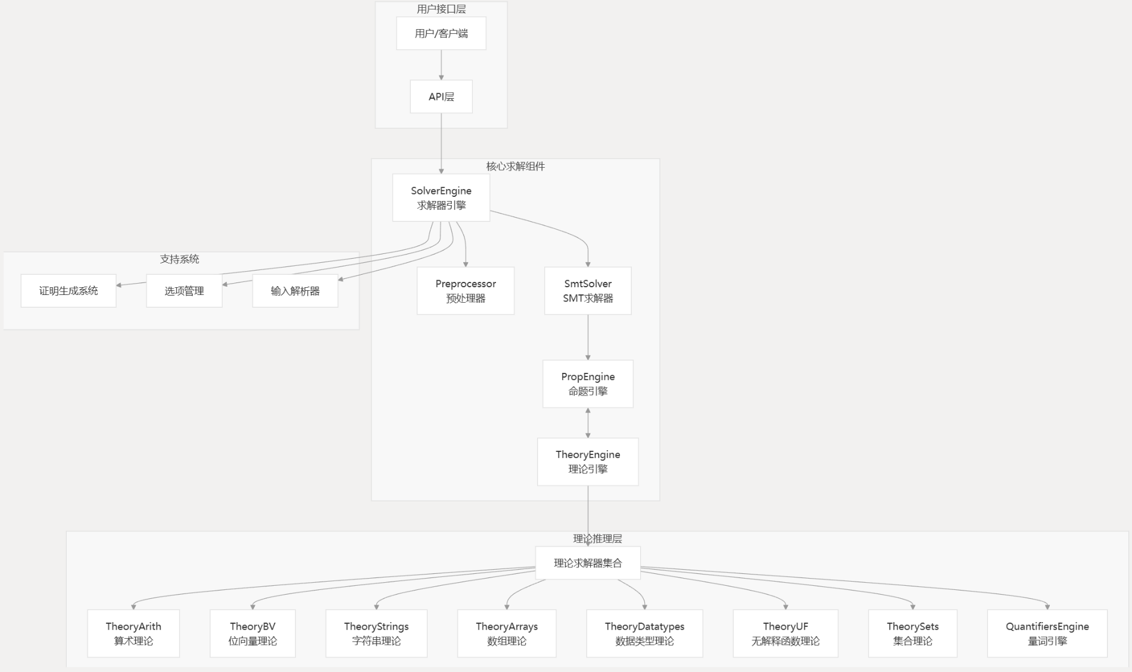
核心架构：命题引擎和理论推理组件分离

Slide 5
核心架构：命题引擎和理论推理组件分离
PropEngine的多SAT后端格局
多SAT求解器封装：PropEngine封装MiniSat、CryptoMiniSat、Kissat等SAT求解器，提供统一接口。
CNF编码缓存：采用CNF编码缓存机制，提高编码效率，减少重复计算。
增量假设推送：支持增量假设推送，适应动态求解需求，提升求解灵活性。
TheoryEngine的组合艺术
理论插件调度：TheoryEngine通过d_theoryTable调度算术、位向量等理论插件，实现多理论协同。
三阶段接口：定义preCheck、check、postCheck三阶段接口，规范理论插件交互流程。
共享等价类：在combineTheories中通过Nelson-Oppen方法共享等价类，确保理论组合的正确性。

Slide 6
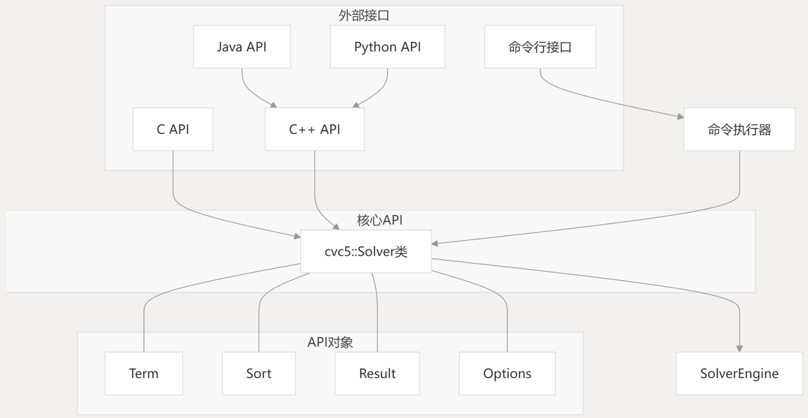
API接口架构
cvc5提供多种接口：
命令行界面：直接访问cvc5。
C++ API：主要程序接口，围绕cvc5::Solver类。
语言绑定：C API、Java API、Python API。

Slide 7
Incrementality and Backtracking
增量性 (Incrementality)
增量性指的是求解器能够在一个会话中逐步添加约束或假设，并在检查完一个公式的可满足性后，不从头开始就能处理下一个相关公式
核心机制：状态管理
push 操作（保存状态）： 应用程序在添加新的约束集之前，要求求解器保存其当前状态（包括已学习的子句、当前的变量赋值、理论求解器中的等价关系等）。
assert 操作（添加约束）： 应用程序将新的约束添加到公式中，求解器继续搜索。
pop 操作（恢复状态）： 应用程序要求求解器将状态回滚到最近一次 push 时的状态，从而撤销自那以后添加的所有约束和决策。

Slide 8
Incrementality and Backtracking
回溯 (Backtracking)
回溯是搜索算法在遇到冲突时，撤销最近的决策并尝试替代方案的过程。在 CDCL($T$) 框架中，回溯被提升为非时间顺序回溯（或跳跃），这是实现高性能的关键。
决策层 (Decision Levels)
决策 (Decision)： 求解器主动选择一个未赋值的变量并为其赋值（例如 $x=$ True），这会开启一个新的决策层。
蕴涵 (Implication)： 由单位传播 (Unit Propagation) 或理论推理被迫发生的赋值，它们继承其原因变量的决策层。

Slide 9
关键技术：Nelson-Oppen 方法
涉及多个理论时，使用 Nelson-Oppen 组合方法
N-O框架
每个理论求解器只处理自己理论内的约束，并判断其一致性
不同理论求解器之间通过共享的 接口变量 进行通信。
所有求解器联调，直到找到一个满足所有理论约束的解，或者发现矛盾（不可满足）
限制
量词自由 (Quantifier-Free)：用于处理量词自由的合取式
签名不相交 (Disjoint Signatures)：理论间不能共享任何非逻辑符号
稳定无限性 (Stably Infinite)：每个理论Ti必须是稳定无限的
步骤
递归地用新的共享变量替换属于其他理论的子项，并添加新的等式来定义这些变量
互相推导并传播它们在共享变量集合 上发现的新等式
根据是否发现冲突判定公式的可满足性

Slide 10
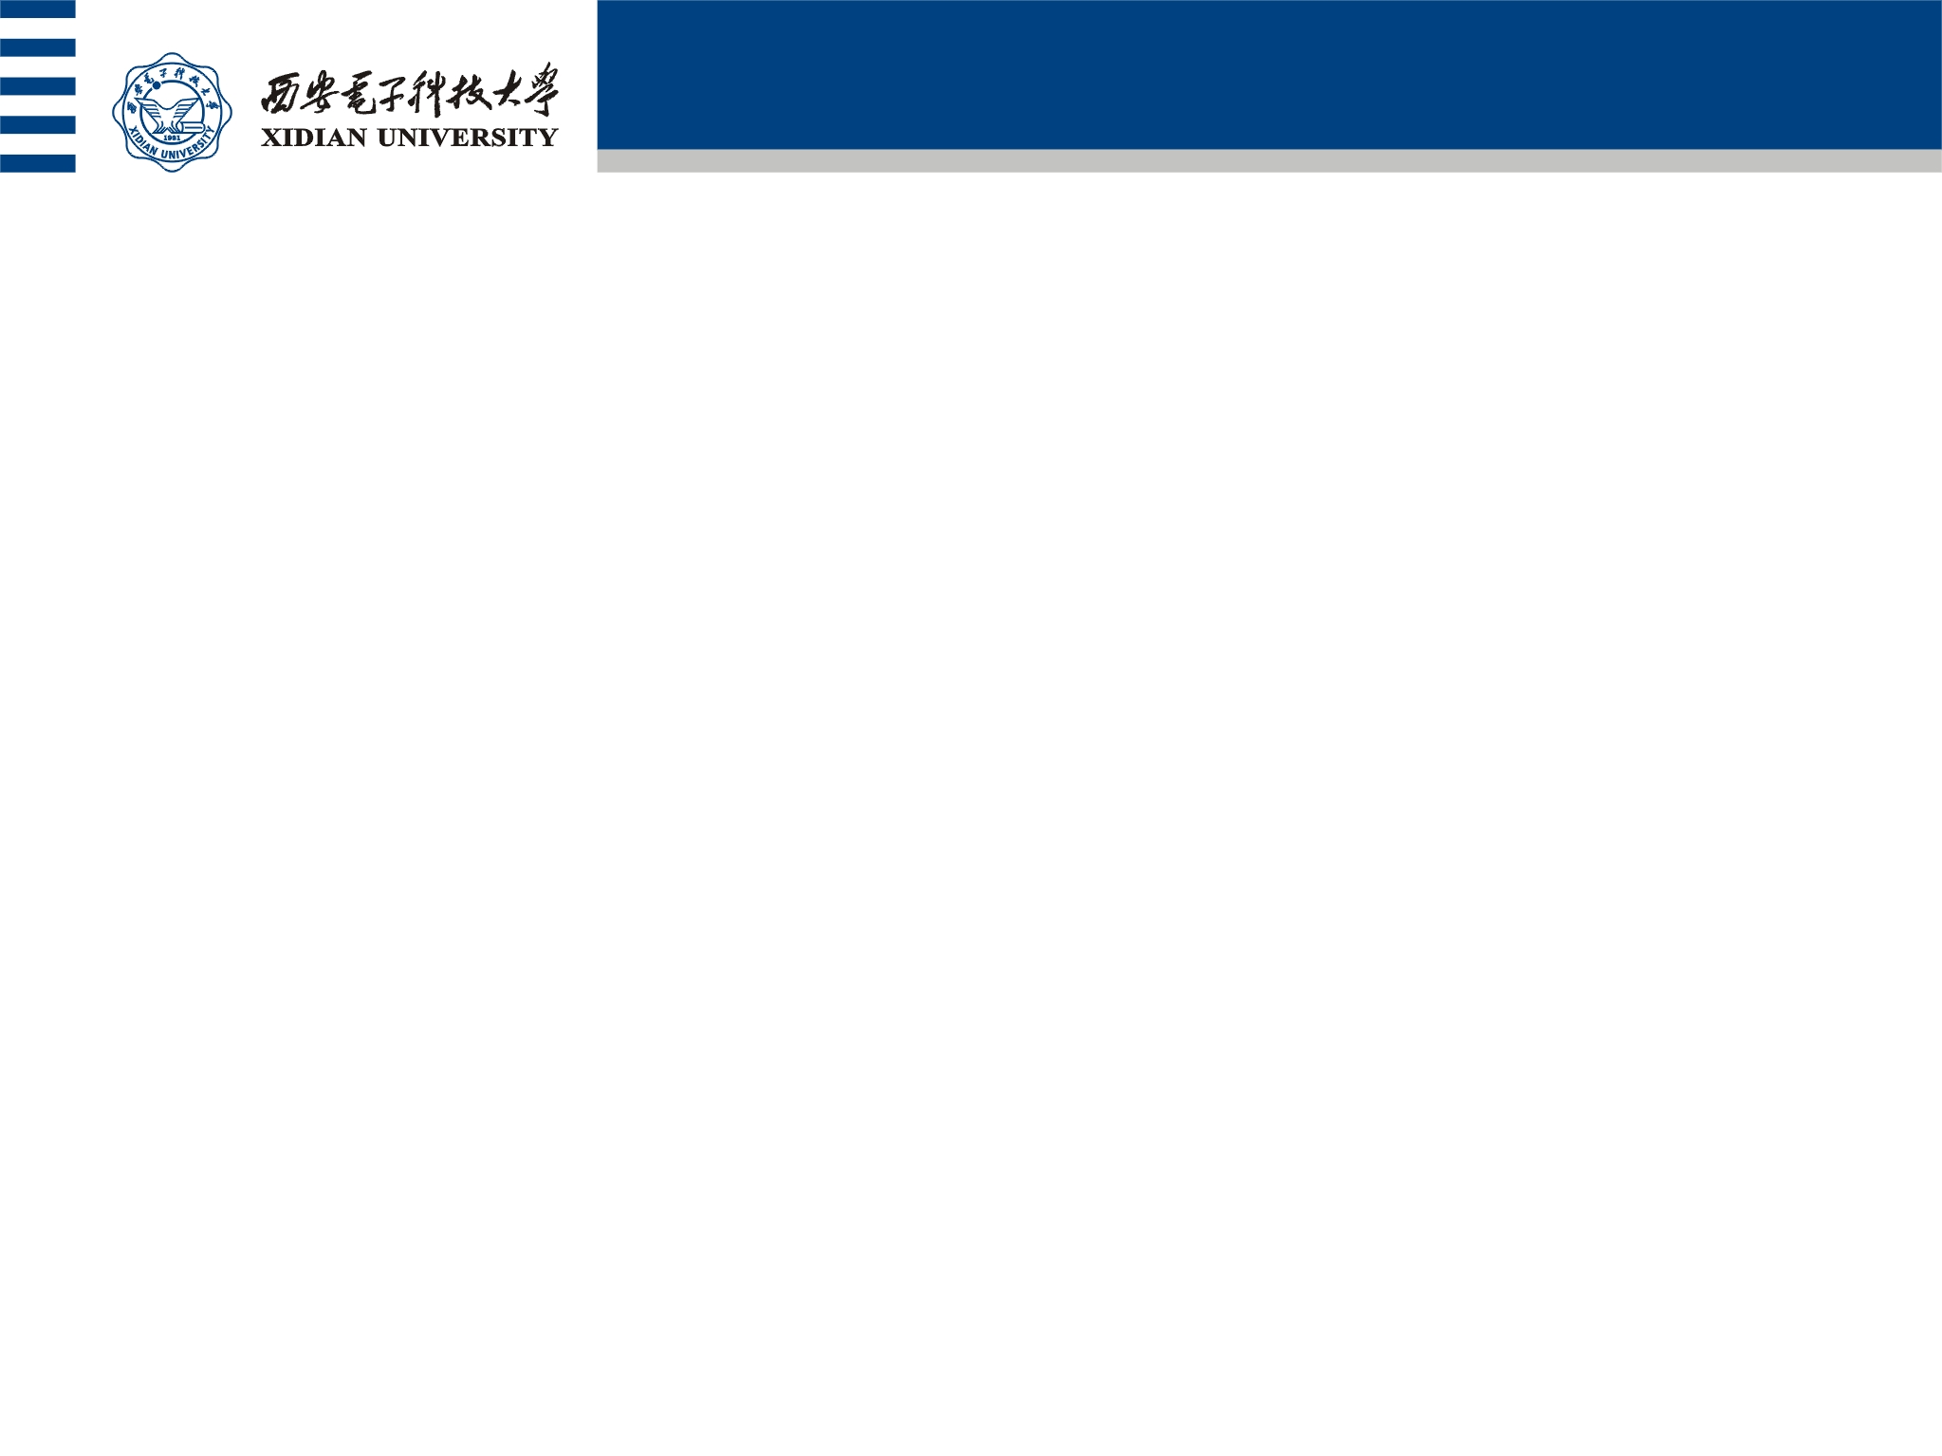
量词处理
E-Matching (启发式实例化)
量词处理方法的典范
核心思想
简介
使用场景
智能实例化： 避免穷举实例化
触发器 (Triggers / Patterns)：每个全称量词指定一个模式或触发器
匹配： 求解器在当前的等价关系（E-graph）中搜索具体项
优势与挑战
优点： 高效且可控。它确保只有在当前模型中存在与量词相关的足够证据时才进行实例化。
挑战：过多实例化，可能导致实例化爆炸；过少实例化，可能导致无法找到证明。
由Stephen Wolfram创建的计算知识引擎,被称为"会思考的计算器",每天服务数百万用户进行精确的数学和科学计算
适用问题：方程求解、微积分计算、矩阵运算、统计分析、单位转换、科学常数查询
在求解器中的角色：E-Matching 是目前 SMT 求解器中最主要的、也是最成功的量词处理方法。它是一种启发式的实例化技术。

Slide 11
量词处理
Model-Based Instantiation, MBI
基于模型的实例化
核心思想
简介
使用场景
当 CDCL找到一个布尔可满足且理论一致的部分模型时，求解器检查这个模型是否满足所有的全称量词
求解器使用内部SAT求解器搜索一个反例 (Counterexample) ，并添加到约束中
重新开始搜索，尝试找到一个满足这个新约束的新模型
优势与挑战
优点：专注于寻找证明失败的原因（反例），比 E-Matching 更有目标性。它能够解决 E-Matching 难以处理的某些复杂问题。
挑战：搜索反例本身是代价高昂的操作。
由Stephen Wolfram创建的计算知识引擎,被称为"会思考的计算器",每天服务数百万用户进行精确的数学和科学计算
适用问题：方程求解、微积分计算、矩阵运算、统计分析、单位转换、科学常数查询
MBI 是对 E-Matching 的重要补充，尤其在 E-Matching 失败时能发挥作用。它依赖于 CDCL($T$) 框架下的部分模型。

Slide 12
量词处理
Quantifier Elimination, QE
量词消除
核心思想
简介
使用场景
完全可判定性： QE 算法可以保证将一个带量词的公式
优势与挑战
优点：是一种完整的方法。如果理论支持 QE，那么量词问题就是可判定的。
挑战：算法复杂且计算成本高昂。对于实际问题，生成的量词自由公式可能会非常大。而且，只有少数理论支持 QE。
由Stephen Wolfram创建的计算知识引擎,被称为"会思考的计算器",每天服务数百万用户进行精确的数学和科学计算
适用问题：方程求解、微积分计算、矩阵运算、统计分析、单位转换、科学常数查询
对于某些高度结构化的理论，存在着可以自动消除量词的完整算法。

Slide 13
量词处理
Quantifier Elimination, QE
量词消除
核心思想
简介
使用场景
完全可判定性： QE 算法可以保证将一个带量词的公式
优势与挑战
优点：是一种完整的方法。如果理论支持 QE，那么量词问题就是可判定的。
挑战：算法复杂且计算成本高昂。对于实际问题，生成的量词自由公式可能会非常大。而且，只有少数理论支持 QE。
由Stephen Wolfram创建的计算知识引擎,被称为"会思考的计算器",每天服务数百万用户进行精确的数学和科学计算
适用问题：方程求解、微积分计算、矩阵运算、统计分析、单位转换、科学常数查询
对于某些高度结构化的理论，存在着可以自动消除量词的完整算法。

Slide 14
高级理论支持
Theory of Bit-Vectors, BV
位向量理论
背景
简介
使用场景
专门用于对具有固定宽度的整数（如 32 位、64 位）进行建模和推理
方法
归约到 SAT： 最直接但效率最低的方法是将所有位向量操作位级展开 (Bit-blasting) 成巨大的布尔公式，然后交给底层的 SAT 求解器。
混合方法： 现代求解器在可能的情况下，首先尝试在抽象的理论层面解决约束。
由Stephen Wolfram创建的计算知识引擎,被称为"会思考的计算器",每天服务数百万用户进行精确的数学和科学计算
适用问题：方程求解、微积分计算、矩阵运算、统计分析、单位转换、科学常数查询
支持所有常见的按位操作（AND, OR, XOR, NOT）、算术操作（加法、减法、乘法）、移位操作以及截断、零扩展/符号扩展等

Slide 15
高级理论支持
Theory of Arrays, A
数组理论
背景
简介
使用场景
数组理论是软件验证中对内存和数据结构建模的基础。
读取-写入公理：写入后立即读回
读取-读取公理：写入一个不相关的索引，不会改变其他索引的值
方法
延迟实例化： 求解器不会立即实例化所有数组公理（会造成爆炸）。
模型引导的实例化： 求解器在搜索过程中，根据当前的赋值模型，惰性地实例化那些可能导致冲突或帮助完成证明的特定数组公理实例。
等式推理： 数组理论与未解释函数理论 (TUF) 紧密结合，因为 read可以看作是一个函数应用。
由Stephen Wolfram创建的计算知识引擎,被称为"会思考的计算器",每天服务数百万用户进行精确的数学和科学计算
适用问题：方程求解、微积分计算、矩阵运算、统计分析、单位转换、科学常数查询
支持所有常见的按位操作（AND, OR, XOR, NOT）、算术操作（加法、减法、乘法）、移位操作以及截断、零扩展/符号扩展等

Slide 16
高级理论支持
Non-Linear Arithmetic, NLA
非线性算术
背景
简介
使用场景
处理涉及乘法、除法、指数等非线性操作的整数 NIA或实数 NRA约束。
方法
启发式方法 (Heuristic Search)： 由于 NIA是不可判定的，求解器使用高度启发式方法 局部搜索和模型查找： 在整数域中寻找满足非线性约束的赋值。 线性化 (Linearization)： 尝试用线性近似来替换非线性项。
量词消除 (Quantifier Elimination, QE)
抽象和精化 (Abstraction and Refinement)： 先忽略非线性约束，找到布尔模型后，如果模型违反非线性约束，则添加新的子句来消除该模型。
由Stephen Wolfram创建的计算知识引擎,被称为"会思考的计算器",每天服务数百万用户进行精确的数学和科学计算
适用问题：方程求解、微积分计算、矩阵运算、统计分析、单位转换、科学常数查询

Slide 17
总结与展望
核心组件 | 技术细节 | 作用
求解架构 | CDCL(T) 框架 | 结合命题推理（CDCL）和理论推理 (T)，是高性能 SMT 的基础。
效率优化 | 非时间顺序回溯 | 基于冲突分析和子句学习，避免重复搜索，实现大幅剪枝。
理论组合 | Nelson-Oppen 框架 | 确保不同签名理论（如算术和未解释函数）的组合是正确且高效的。
量词处理 | E-Matching / MBI | 使用启发式实例化（E-Matching）和基于模型的实例化（MBI），避免量词爆炸，提升可证明性。
高级理论 | BV, A, NLA, 数据类型, 序列 | 支持对硬件、低级程序、复杂数据结构的精确建模和推理。

Slide 18
总结与展望
未来趋势
应对更复杂的逻辑和问题
非线性算术 (NLA) 的突破： NIA（非线性整数算术）是不可判定的。
复杂理论的集成： 进一步优化和扩展对浮点数 (Floats)、堆内存模型 (Separation Logic)、以及更高级的集合和关系理论的支持，以更好地服务于软件和硬件的形式化验证。
可满足性最大化 (Max-SMT)： 不仅要判断公式是否可满足，还要在不可满足时，找到一个最大可满足子集，这对程序调试和错误诊断至关重要。
提升性能与证明能力
高性能计算 (HPC) 的利用： 探索并行化和分布式计算技术，利用多核 CPU 和 GPU 资源来加速搜索过程，特别是在处理大规模实例化或位级展开时。
更好的量词处理： 改进 E-Matching 的触发器生成，使其更加自适应；深化 MBI 的效率，减少反例搜索的开销，从而解决更深层次的量词问题。
核心洞察：cvc5 的未来将继续围绕提升解决复杂问题的能力、优化速度以及拓宽其在形式化方法中的应用范围而展开

Slide 19


Thank You For Listening!

